Slide 1
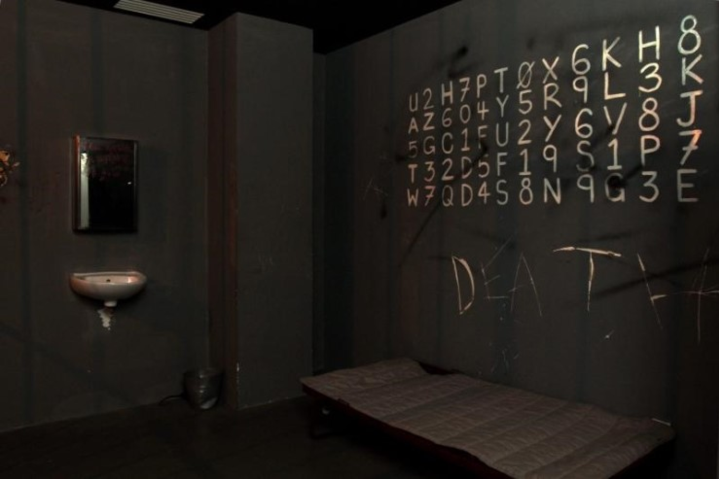
유니티를 활용한 VR 방탈출
악몽의 7호관을 벗어나라

Slide 2
Kihoon

